Slide 1


SmartBlog
Vincenzo Emanuele Martone | 0512105758
Antonio Russo | 0512106058
Felice De Chiara | 0512105866
Alfonso Graziano | 0512105776
AA 2020/2021

Slide 2
Analisi dei requisiti
Il sistema SmartBlog che s’intende realizzare ha lo scopo di risolvere un problema ben noto a tutti gli utilizzatori di dispositivi mobili. La scelta di un nuovo device può essere complessa e molto spesso si sceglie senza tutte le informazioni necessarie.
Il sistema SmartBlog fornisce agli utenti una serie di strumenti per valutare l’acquisto dello smartphone migliore.
Sarà semplice scegliere quale device acquistare grazie alle recensioni di altri utilizzatori, alle schede tecniche semplificate e ad un tool di intelligenza artificiale che segue l’utente passo passo nella scelta del suo smartphone ideale!

Slide 3
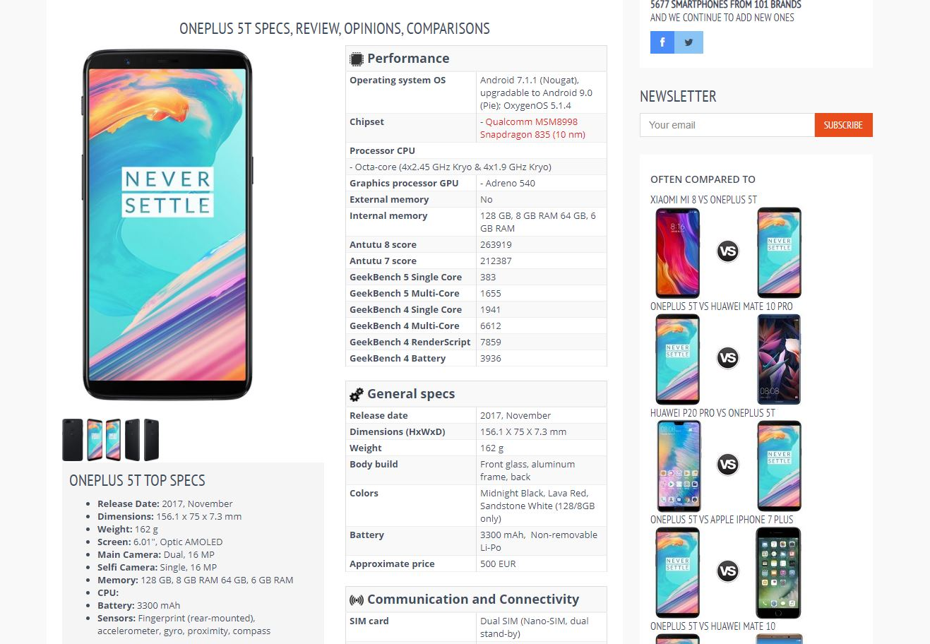
Sistemi esistenti
Attualmente esistono piattaforme concorrenti a SmartBlog che consentono la consultazione di schede tecniche di vari dispositivi.
Le schede tecniche però spesso non sono chiare per i non addetti ai lavori.
L’utente rischia di perdersi in una mole di informazioni che non sempre sono realmente importanti.

Slide 4
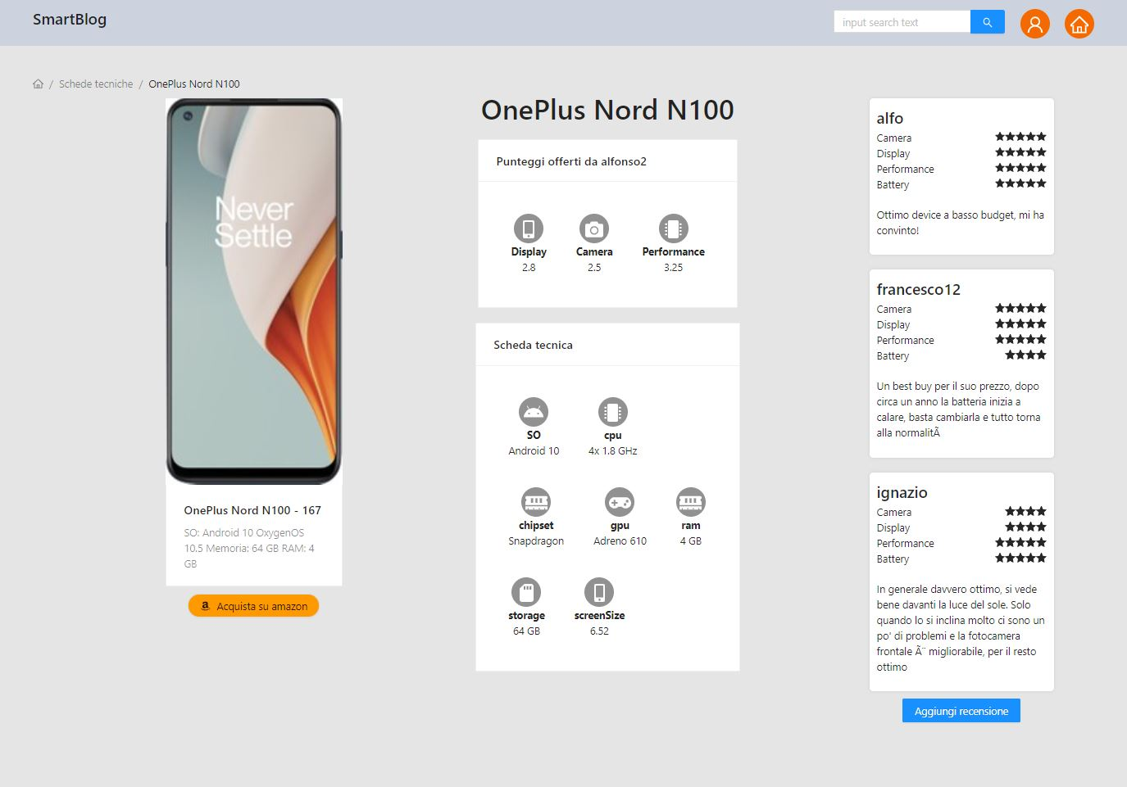
Il sistema proposto
Un’interfaccia minimale e delle funzioni alla portata di tutti sono gli elementi differenzianti di SmartBlog.
Il nostro obiettivo è riuscire a trasmettere le poche informazioni importanti anche ad un utente medio.
Per questo forniamo dei punteggi, assegnati da professionisti, che fanno subito capire all’utente cosa pensiamo di un device.

Slide 5
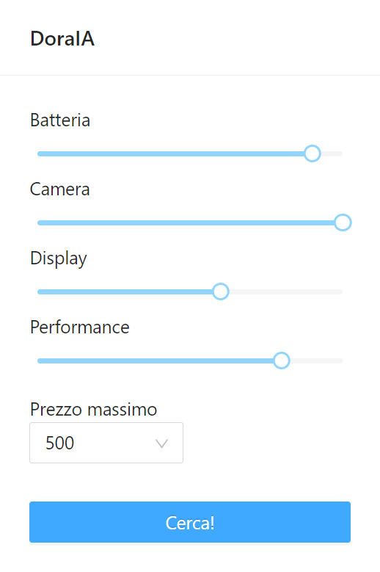
DoraIA, un assistente a servizio dell’utente
DoraIA è l’equivalente virtuale di un commesso.
Una volta che conosce il nostro budget e le nostre preferenze in materia di batteria, fotocamera, display e performance saprà indicarci una lista di smartphone che rispondono al meglio alle nostre esigenze.
Questo tool è stato sviluppato con un algoritmo genetico ma l’interfaccia molto semplice consente a qualsiasi utente di utilizzarlo.

Slide 6
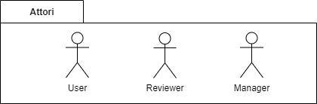
Attori
User: utente che naviga e fruisce dei servizi offerti dalla piattaforma
Reviewer: esperto del settore che si occupa di moderare le recensioni degli utenti e valutare i diversi device
Manager: gestore delle schede tecniche presenti sulla piattaforma

Slide 7
Requisiti funzionali principali
Gli utenti registrati devono avere accesso ad un tool di intelligenza artificiale che in base a dei parametri inseriti dall’utente genera una lista di possibili acquisti ottimali in base alle scelte dell’utente.
Gli utenti registrati hanno la possibilità di scrivere recensioni dando un punteggio alle diverse caratteristiche dello Smartphone e fornendo una descrizione testuale delle proprie impressioni ed esperienze.
Il Reviewer deve completare le schede tecniche degli Smartphone aggiungendo delle voci relative ai punteggi rispetto alle diverse caratteristiche

Slide 8
Requisiti non funzionali principali
La palette di colori sarà indicativa per la semantica delle operazioni effettuabili dall’utente, in particolare i tasti che indicano un’azione di conferma saranno di colore azzurro, mentre i tasti che indicano un’azione di cancellazione saranno di colore grigio.
Le recensioni degli utenti non saranno rappresentate unicamente da una valutazione numerica ma avranno, grazie a delle stelline colorate, un supporto grafico che renderà immediata la comprensione da parte dell’utente.

Slide 9
Casi d’uso - 1
Use Case Name | 5) Utilizzo di DoraIA
Referred FR | RF_GU_5
Participating actors | Iniziato da User
Flow of events | User inserisce tramite uno slider i parametri richiesti dal sistema che indicano il grado di interesse dal punto di vista dello User per una determinata caratteristica, ossia: Battery (da 1 a 5) Performance (da 1 a 5) Display (da 1 a 5) Camera (da 1 a 5) Budget (fino a €1000+) Dopo una breve attesa di circa 5 secondi l’utente ottiene una lista di Smartphone di cui visualizza il nome del dispositivo, un’immagine e il prezzo, le cui caratteristiche sono quanto più conformi possibile a quelle da lui specificate
Entry Condition | User si trova sulla pagina di “DoraIA”
Exit conditions | User visualizza la lista di Smartphone consigliati
Quality requirements | User deve ricevere l’esito dell’operazione entro 5 secondi
Exception | Utente non loggato: Se l’utente non è loggato il sistema notifica la necessità di effettuare l’accesso per proseguire
Utilizzo di DoraIA

Slide 10
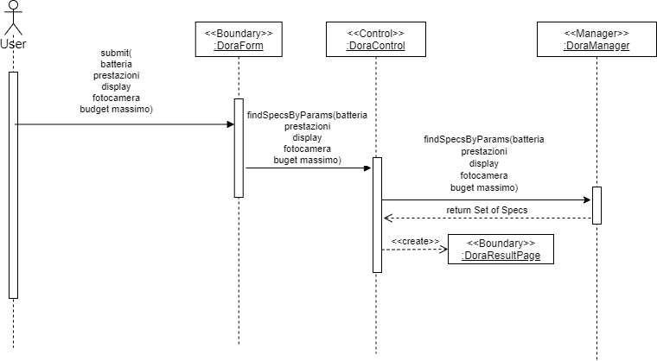
Sequence Diagram

Slide 11
Casi d’uso - 2
Use Case Name | 7) Creazione nuova recensione
Referred FR | RF_GU_8
Participating actors | Iniziato da User
Flow of events | User clicca sul pulsante “Add Review” nella pagina relativa alla Spec che sta visitando Visualizza un popup che presenta delle informazioni per le quali l’utente deve indicare una votazione da 1 a 5, quali: Total score Battery score Performance score Display score Camera score e una recensione testuale dello Smartphone. User clicca su “Add” e la recensione passa in fase di approvazione da parte di un Reviewer (stato: pending) User riceve un Toast di conferma per il corretto invio della Recensione
Entry Condition | User si trova sulla scheda tecnica
Exit conditions | La recensione passa allo stato “Pending” mostrando un messaggio di conferma
Quality requirements | User deve ricevere l’esito dell’operazione entro 5 secondi
Exceptions | Utente non loggato: Se al passo 1 l’utente non è loggato il sistema notifica la necessità di effettuare l’accesso per proseguire
Aggiunta di una recensione

Slide 12
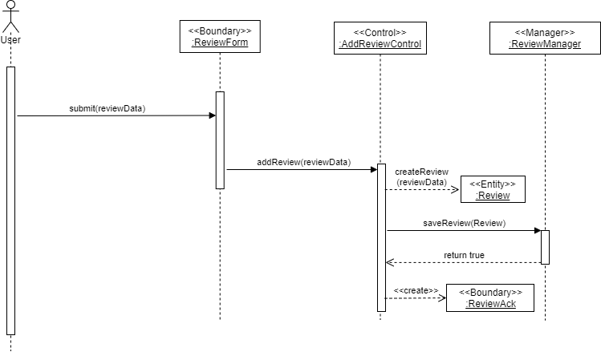
Sequence Diagram

Slide 13
Casi d’uso - 3
Use Case Name | 10) Aggiunta o modifica Punteggi
Referred FR | RF_GR_2
Participating actors | Iniziato da Reviewer
Flow of events | Reviewer aggiunge tutti i parametri richiesti in input dal sistema per aggiungere i punteggi, ossia: Performance score Display score Camera score Clicca sul pulsante “Confirm” per aggiungere le modifiche alla scheda tecnica
Entry Condition | Reviewer si trova sul form per la modifica dei punteggi di una Spec
Exit conditions | La Spec presenta i campi relativi alla valutazione aggiornati con i nuovi valori
Quality requirements | Reviewer deve ricevere l’esito dell’operazione entro 5 secondi
Aggiunta/Modifica punteggi

Slide 14
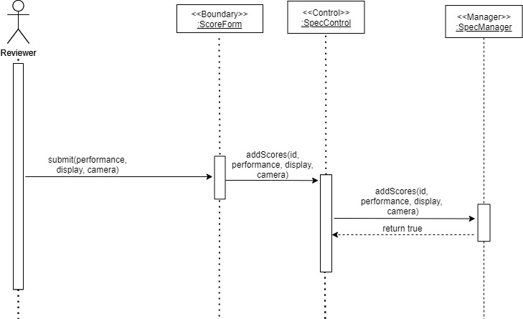
Sequence Diagram

Slide 15
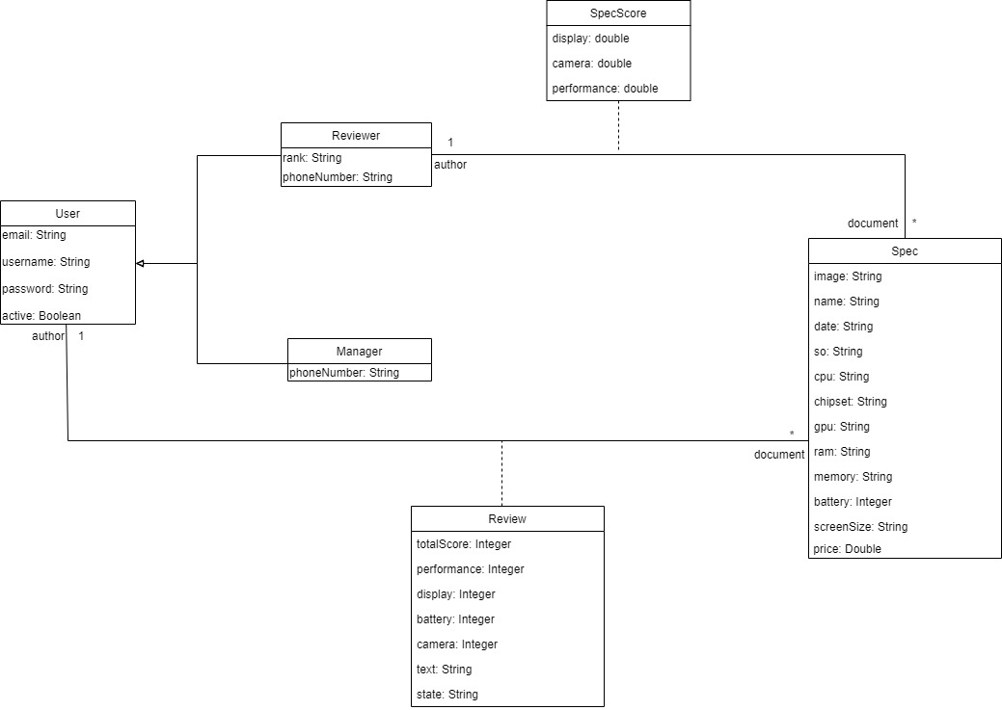
Class Diagram

Slide 16
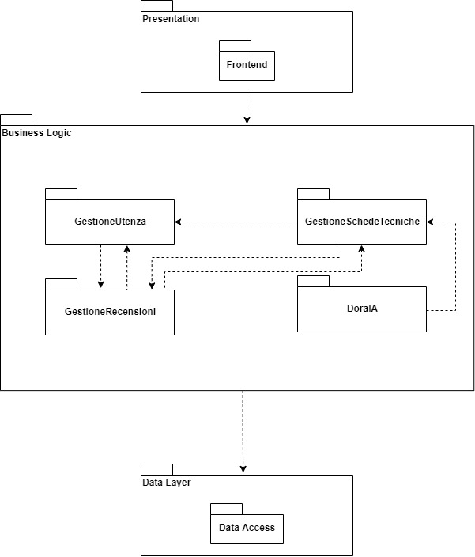
Suddivisione in sottosistemi
Gestione Utenza: si occupa della creazione, modifica ed eliminazione degli account degli utenti.
Gestione Recensioni: si occupa della creazione, approvazione/rifiuto e visualizzazione delle recensioni effettuate dagli User
Gestione Schede Tecniche: si occupa della creazione, modifica, eliminazione e visualizzazione delle schede tecniche
DoraIA: si occupa di fornire agli User un tool di Intelligenza Artificiale che gli consiglia una lista di Smartphone in base ai parametri da essi inseriti

Slide 17



Tecnologie utilizzate
I dati persistenti sono salvati in un database relazionale SQL.
Per la logica di business e la realizzazione del server abbiamo scelto Java. Nello specifico utilizziamo Tomcat come Web Server Container.
L’interfaccia sul front-end è realizzata con React. Questo framework Javascript consente di prototipare rapidamente.

Slide 18
La sicurezza in SmartBlog
Il controllo degli accessi è realizzato in maniera programmatica.
Utilizziamo la tecnologia JWT basata su un token per consentire all’utente di interagire con le nostre API REST.
Una volta validato il token verifichiamo il tipo di utente e garantiamo o meno l’accesso al servizio tramite dei filtri.
L’utilizzo di queste API ci consente di estendere in maniera molto semplice il nostro sistema, potendo ad esempio realizzare un’applicazione per smartphone senza dover modificare il Server.

Slide 19


Testing di unità
L’approccio utilizzato durante questa fase è quello black-box, dunque trarremo i test case dalla specifica dei requisiti e in particolare da quella in linguaggio OCL presente nel Object Design Document.
Per effettuarli è stato utilizzato il framework JUnit.

Slide 20
Testing di integrazione
Eseguito in maniera bottom-up in modo conforme alla strategia seguita per lo sviluppo del sistema.

Slide 21
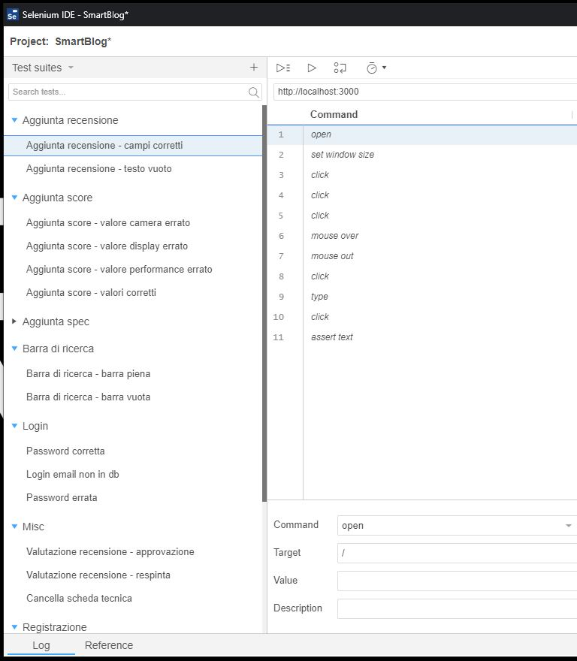
Testing di Sistema
Effettuato tramite category partition inferendo i casi di test dai casi d’uso.
Abbiamo realizzato delle test suite per tutto ciò che potrebbe portare ad un fault sfruttando il tool Selenium IDE.
Il testing con Selenium IDE oltre ad essere molto intuitivo ci ha consentito di verificare che anche sull’interfaccia grafica non ci fossero problemi nella comunicazione.

Slide 22

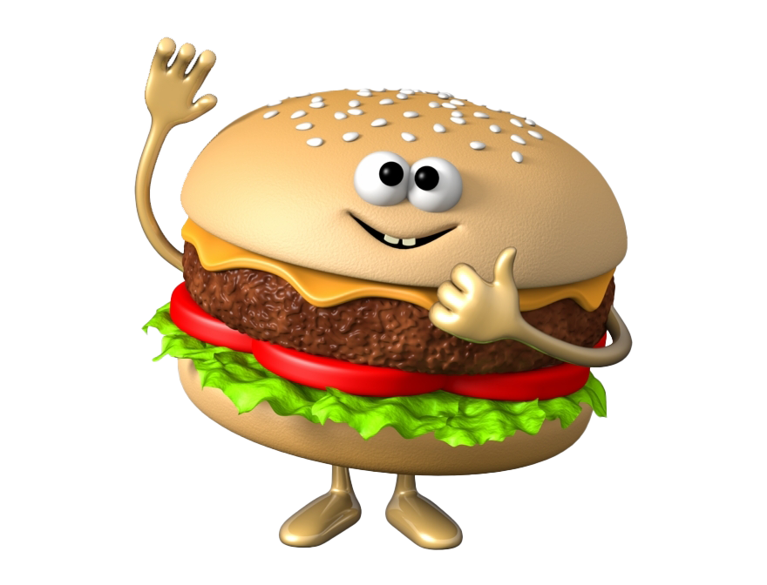
Grazie per l’attenzione

